Slide 1
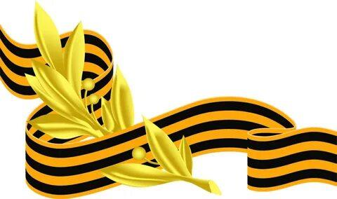
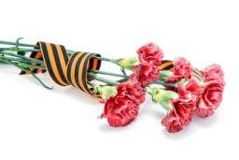
Филиал муниципального бюджетного общеобразовательного учреждения «Ермаковская средняя школа №2» «Новоозёрновская основная школа»
« И мужество, как знамя пронесли…»
Выполнил: ученик 3 класса
Петрикевич Егор Андреевич,
8 лет,
Руководитель:
Файзулина Елена Николаевна.
2021г.

Slide 3
